Slide 1
Kacpro- Wróbelki
Robimy babeczki Pana Kleksa

Slide 2
Składniki
2 szklanki mąki
2 łyżeczki proszku do pieczenia
0,5 szklanki cukru
2 łyżeczki cukru waniliowego
1 jajko
0,5 szklanki oleju
1 szklanka mleka

Slide 3
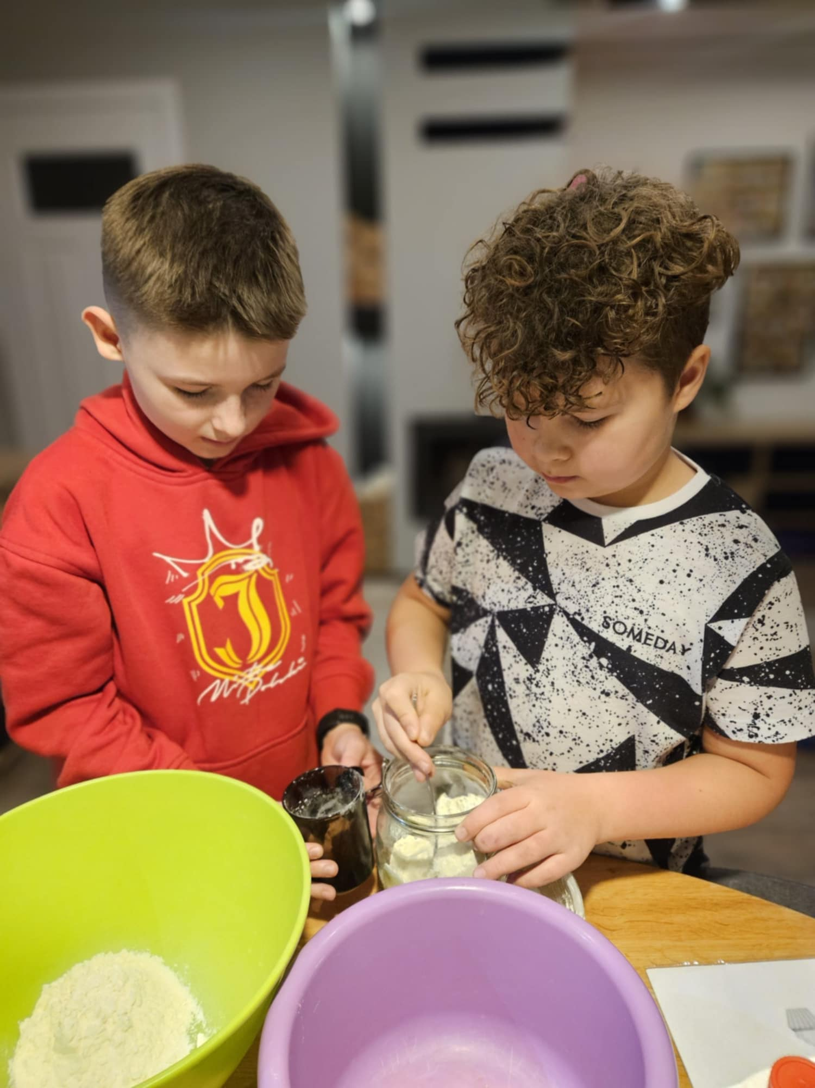
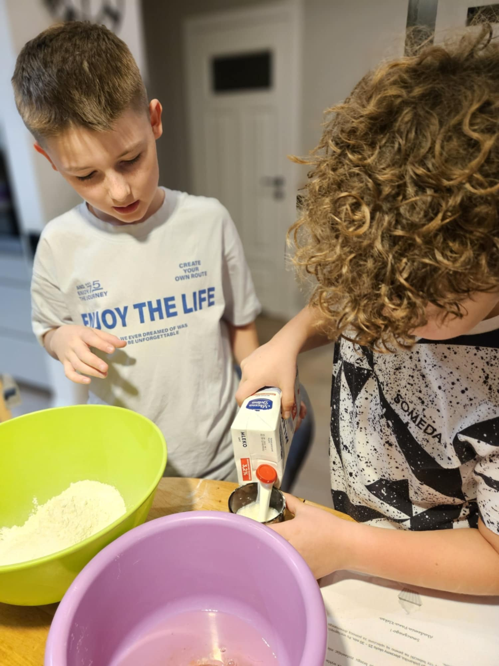
Dodajemy składniki

Slide 4
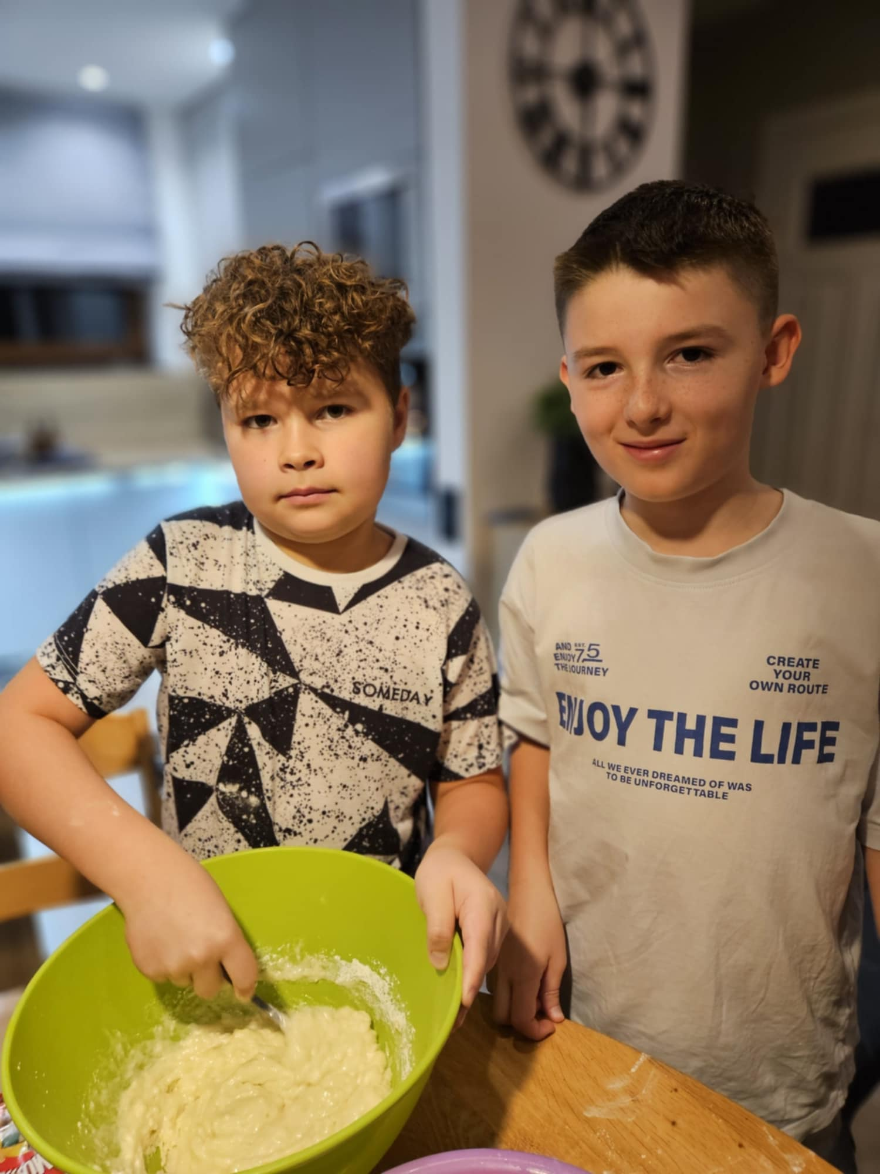
Mieszamy składniki

Slide 5
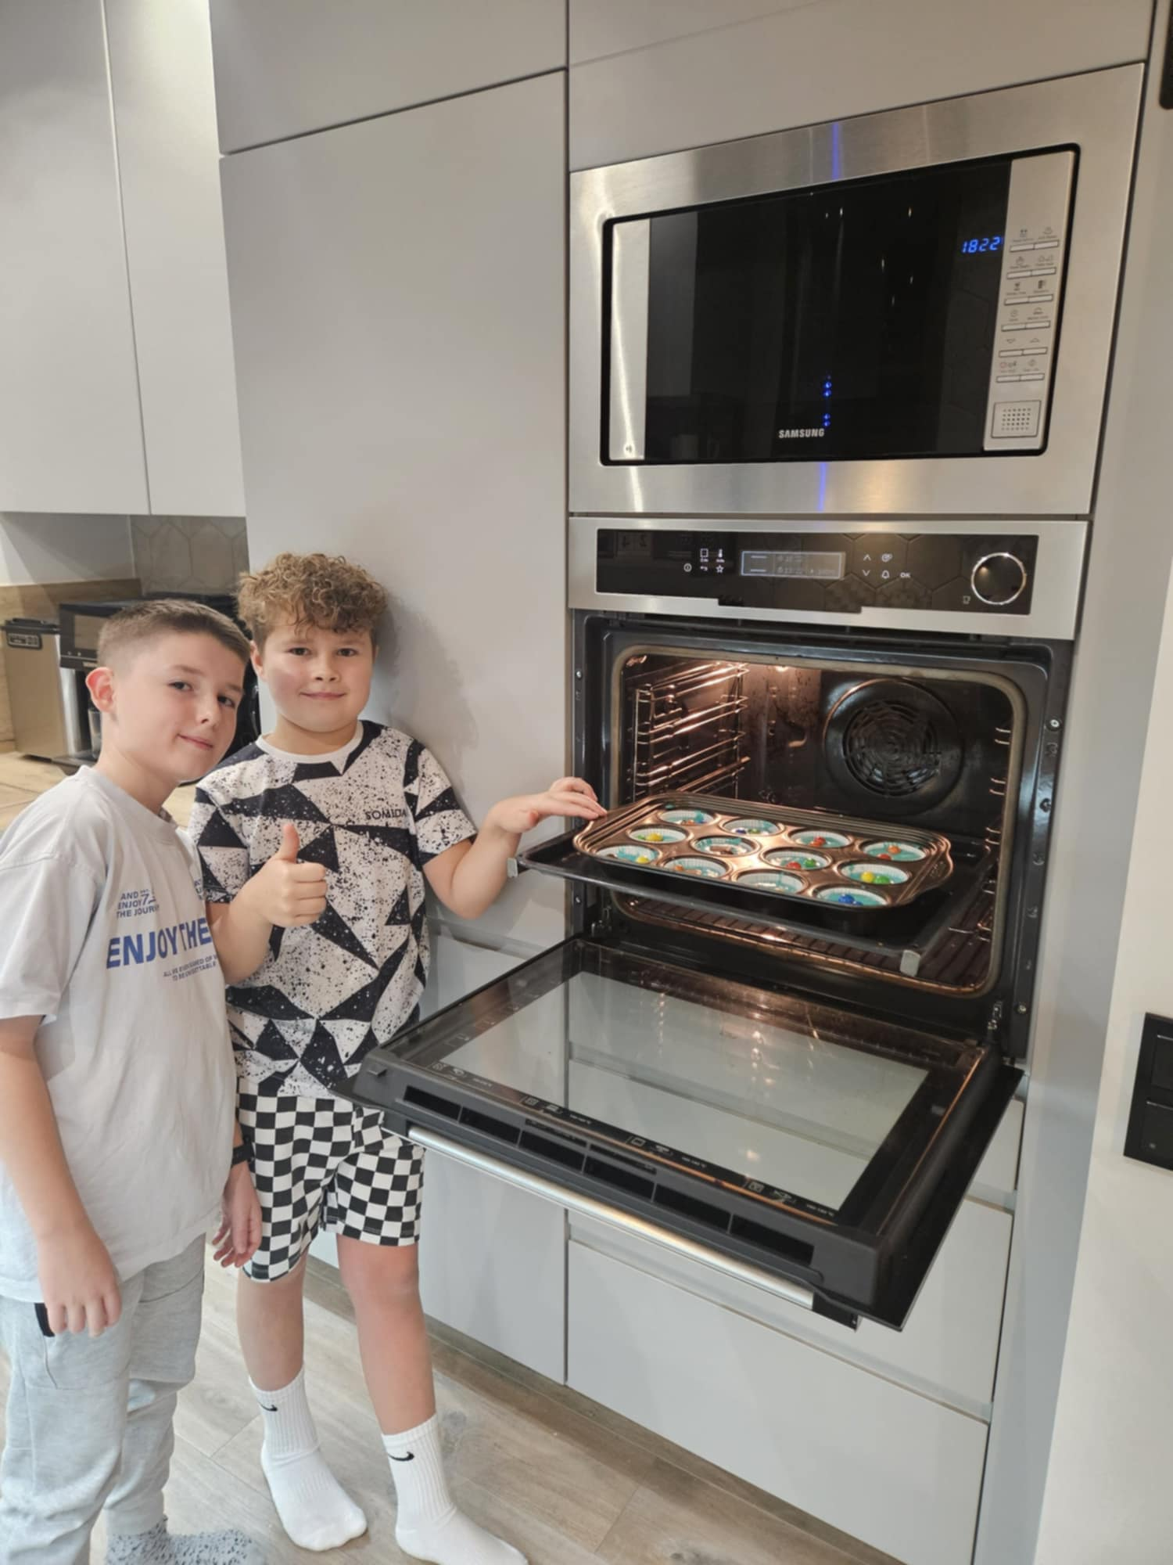
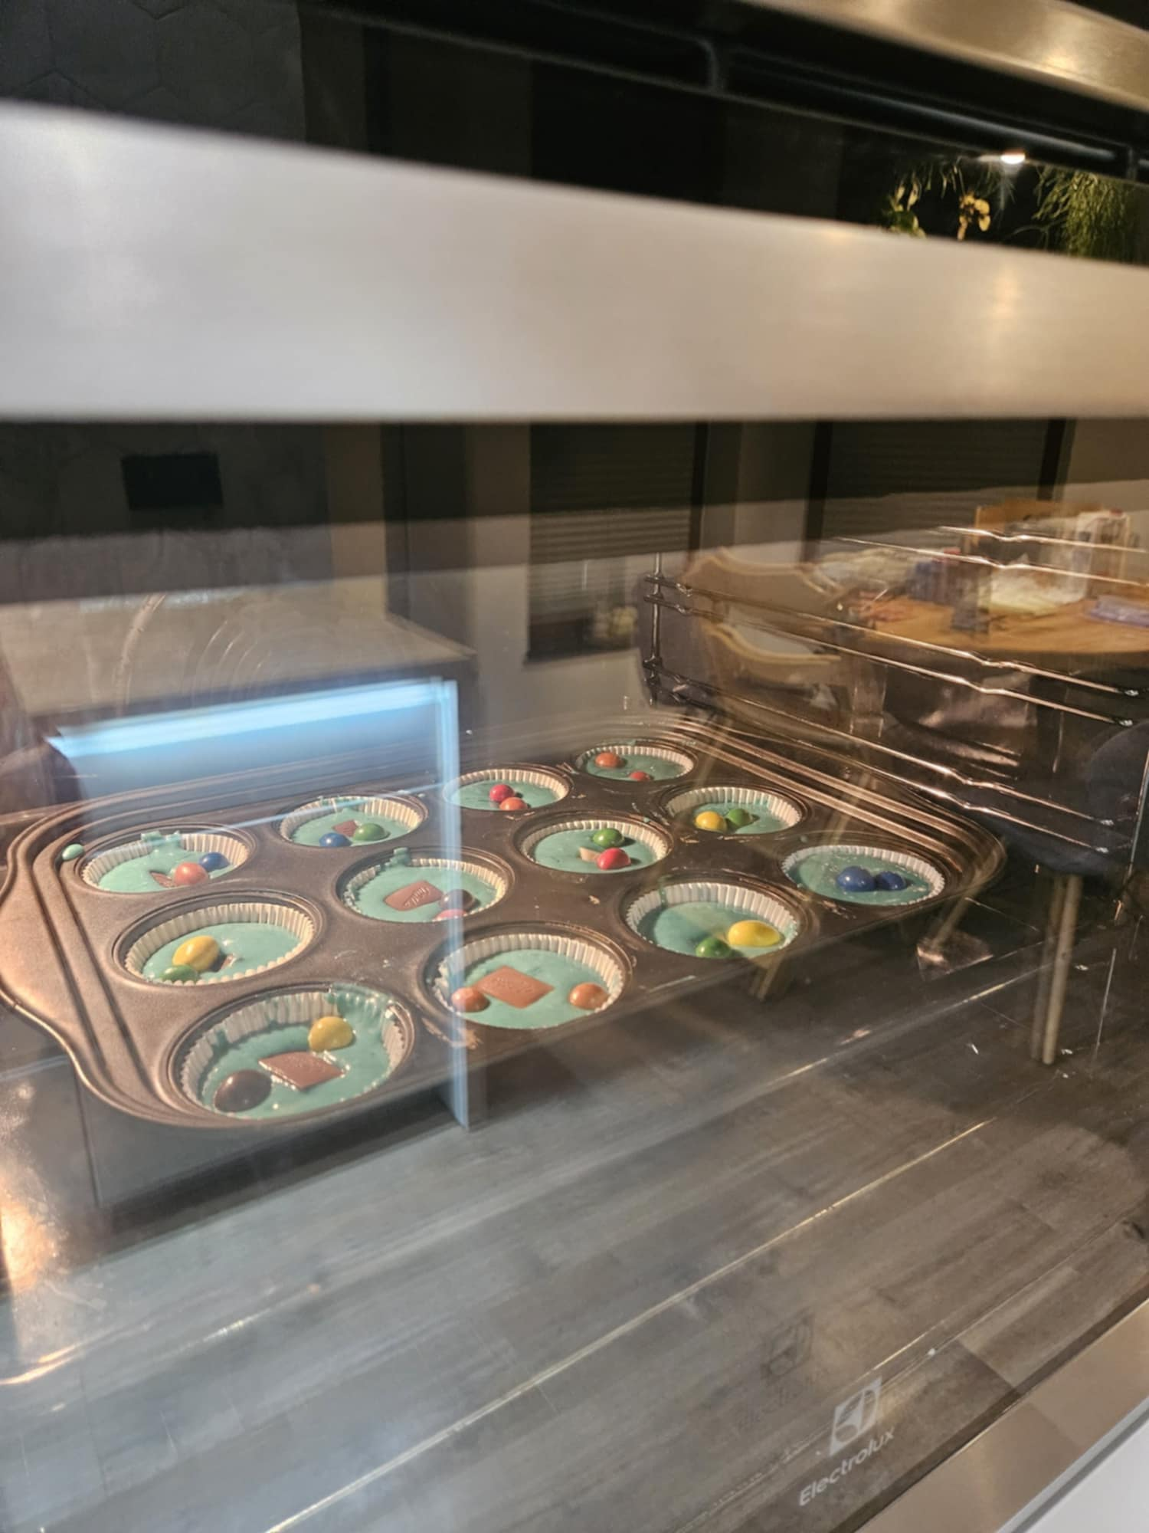
Pieczemy babeczki
Wkładamy babeczki do piekarnika
Pieczenie babeczek

Slide 6
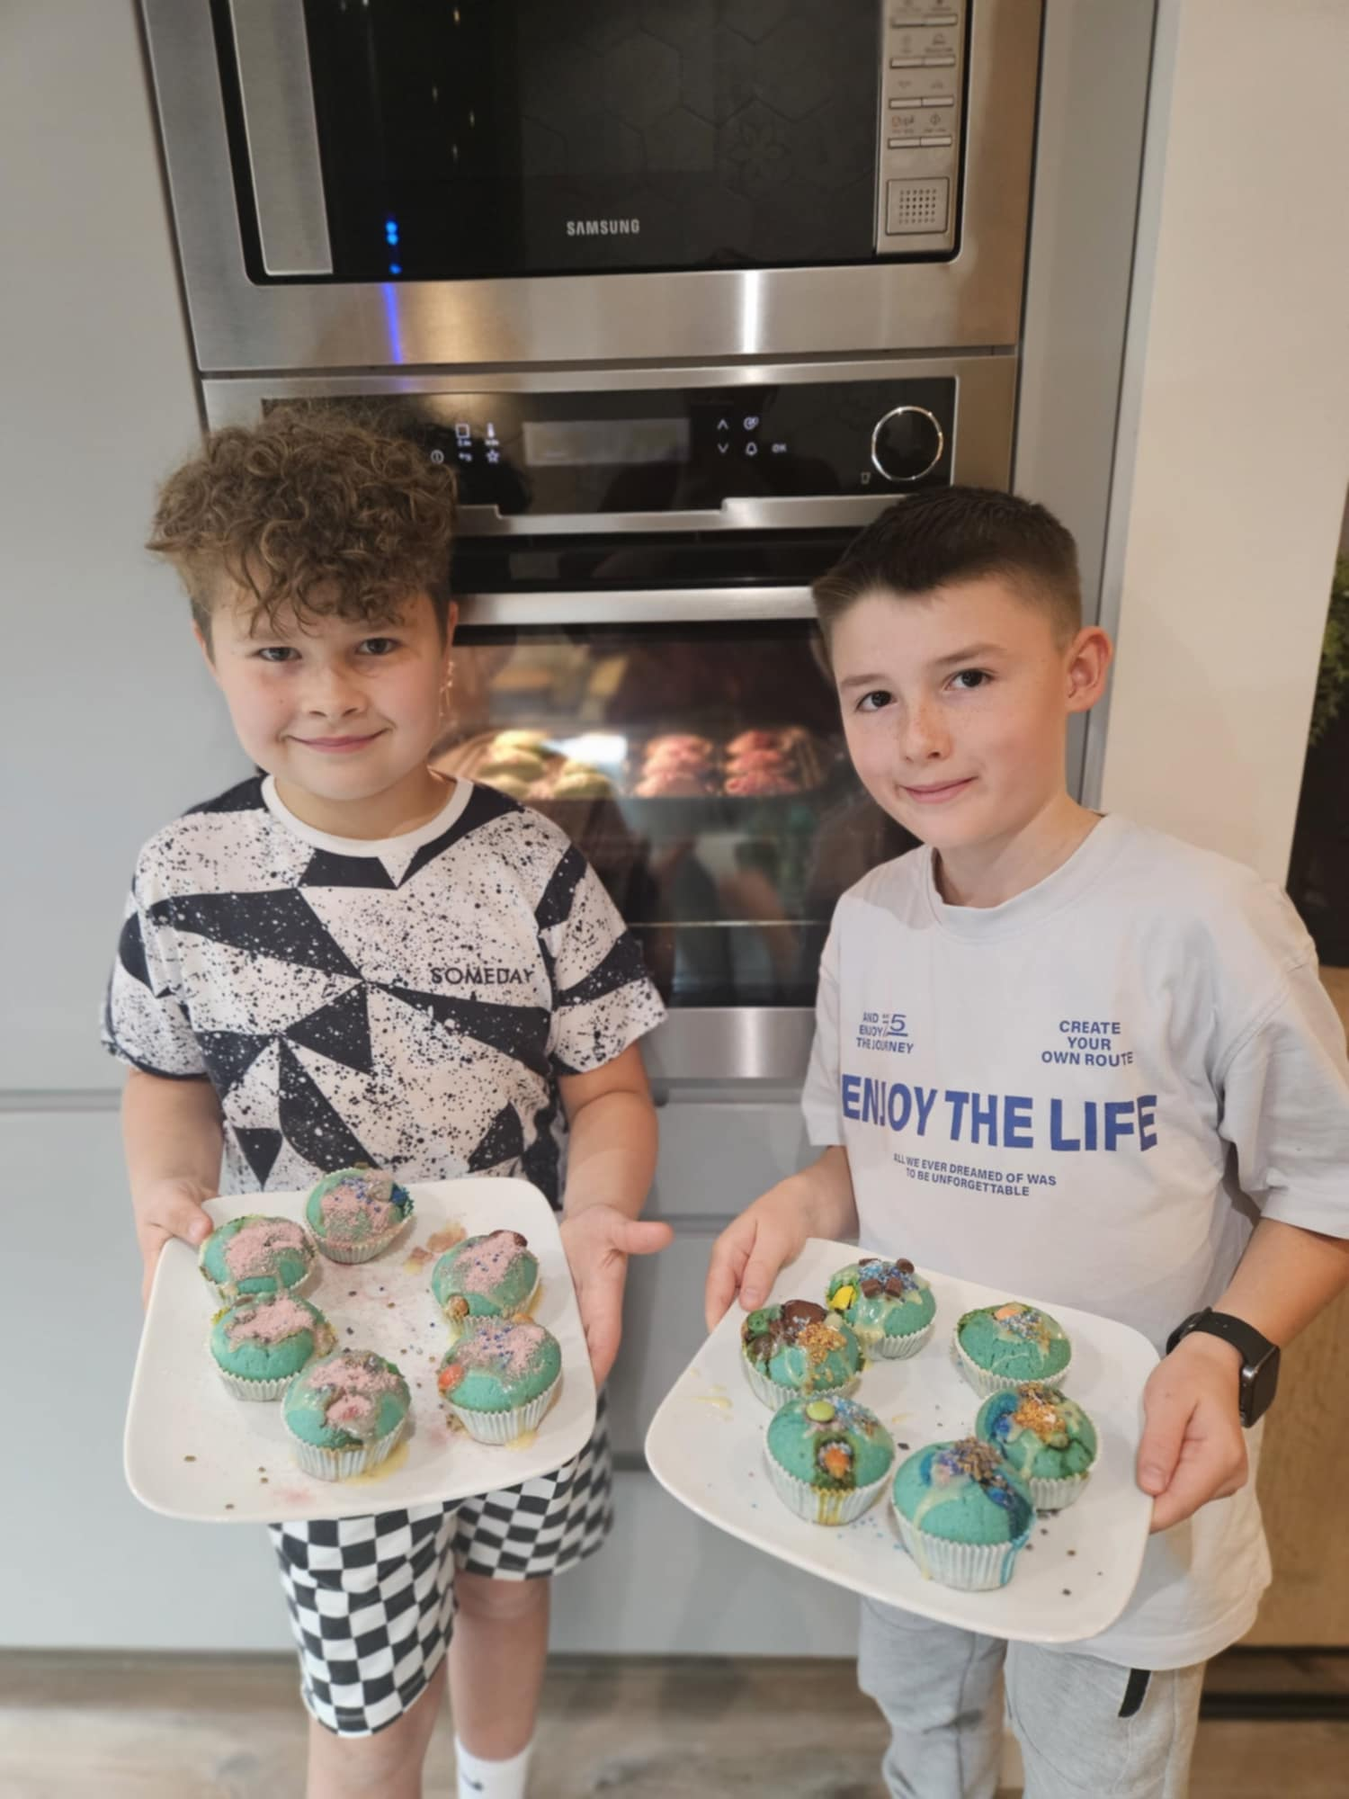
Gotowe!

